Slide 1

NÁZEV: VY_32_INOVACE_12_Český jazyk – 9. ročník
NÁZEV ŠKOLY: ZŠ Dolní Benešov
AUTOR: Mgr. Martina Steyerová
TÉMA: Alois Jirásek
ČÍSLO PROJEKTU: CZ.1.07/1.4.00/21.1262

Slide 2
ANOTACE
Žáci se formou prezentace seznámí s životem a dílem Aloise Jiráska a prostřednictvím křížovky si zopakují předešlé učivo.
Prezentaci lze použít jako zápis do sešitu.

Slide 3
LITERÁRNÍ KŘÍŽOVKA
Vytvoř políčka:
0 x 2
5 x 1
5 x 0
8 x 0
5 x 5
3 x 3
3 x 3

Slide 4
1.Uveď křestní jméno autora, který se podepisoval rovnoramenným trojúhelníkem.
2. Uveď jméno dcery lakomce Grandeta z díla Honoré de Balzaca.
3. Jakým titulem byl oslovován Faust?
4. Uveď příjmení ženy, z díla G. Flauberta, která vlivem četby milostných románů toužila po vášnivé lásce.
5. Uveď příjmení anglického autora Romea a Julie.
6. Neruda byl vynikajícím tvůrcem žurnalistického útvaru. Jak se tento útvar nazývá?
7. Jak se jmenovala milá Fausta, která byla v díle popravena?

Slide 5
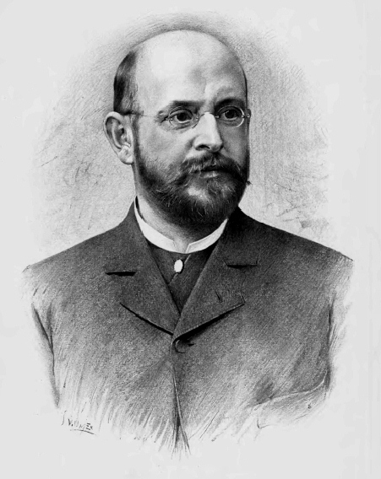
Odpovědi:
1. Jan
2. Evženie
3. Doktor
4. Bovaryová
5. Shakespeare
6. Fejeton
7. Markéta

Slide 6
HISTORICKÁ PRÓZA
ALOIS JIRÁSEK (1851 – 1930)
Narodil se v Hronově, působil jako středoškolský profesor.
vlastenec, bojoval za samostatnost národa,
v díle zachycuje pravěk, poslední Přemyslovce, husitství, dobu pobělohorskou a národní obrození,
za vrchol českých dějin považoval husitství.

Slide 7
DÍLO:
SKALÁCI, SKÁLY, PSOHLAVCI – boj lidu proti útlaku a nespravedlnosti.
STARÉ POVĚSTI ČESKÉ – populární zpracování dávných pověstí.
MEZI PROUDY; PROTI VŠEM; BRATRSTVO – romány o husitství.
F. L. VĚK; FILOZOFSKÁ HISTORIE; U NÁS – doba národního obrození.
a další…

Slide 8
ANOTACE
Prezentace je dílem autorky ze dne 25. 11. 2012.
Obrázek:
Www.cs.wikipedia.org [online]. c2012 [cit. 2012-11-25]. Alois Jirásek. Dostupné z WWW:<http://cs.wikipedia.org/wiki/Soubor:Jan_Vil%C3%ADmek_-_Alois_Jir%C3%A1sek.jpg>.
Notes:
http://cs.wikipedia.org/wiki/Soubor:Jan_Vil%C3%ADmek_-_Alois_Jir%C3%A1sek.jpg

